Slide 1
SISTEMA DE CONDOMINIO
Profesor: Erick Gustavo Coronel
Integrantes:
Arbieto Chávez Julio Cesar
Breña Taipe Emiliano
Muñoz Sosaya Jhoel
Oria Bastos Jesus Caleb
Salazar Perez Jose
Ciclo: VI

Slide 2
Requerimientos funcionales
Permitirá el registro de los propietarios.
Gestión de inmuebles, puede ser departamento, cochera, oficina, en un condominio existen varios inmuebles, cada uno tiene un único propietario. Debe permitir controlar el servicio de agua y se debe dividir entre todos los inmuebles.
Permitirá el control de pago por mantenimiento de cada inmueble.
El sistema tiene que registrar los gastos propios del condominio tales como Servicios Públicos

Slide 3
Requerimientos no funcionales
El sistema debe ser multiusuario.
Debe ser desarrollado en Java Web (Spring Framework).
El motor de base de datos a utilizar será MySQL.
Debe ser compatible con distintos navegadores (Google, Mozilla, Internet Explorer, Safari entre otros).
La Seguridad debe estar integrada.

Slide 4
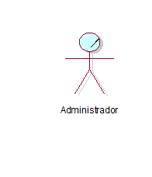
Análisis de SISTEMA
ACTORES DE SISTEMA

Slide 5
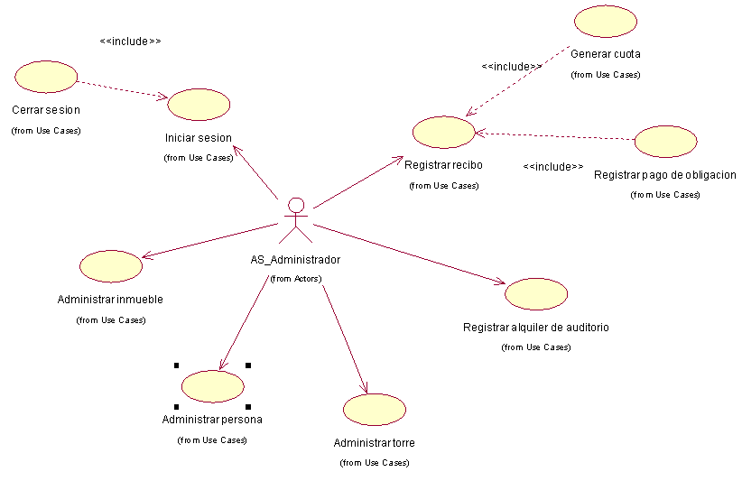
MODELO DE SISTEMA

Slide 6
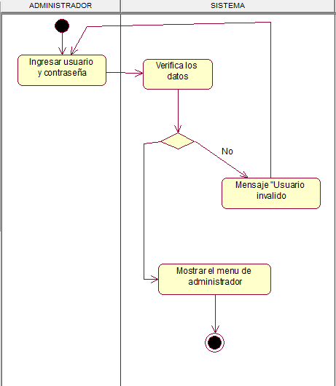
Diagrama de actividades iniciar sesion

Slide 7
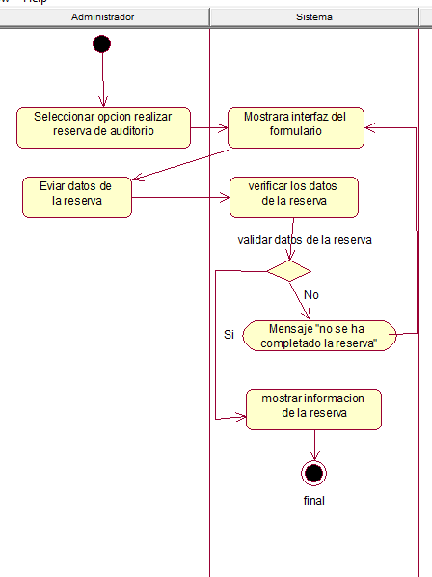
Separación de auditorio

